Slide 1
ПП.04.01 Производственная практика по модулю ПМ.04 Сопровождение и обслуживание программного обеспечение компьютерных систем
ГБПОУ Уфимский колледж статистики,
информатики и вычислительной техники
Выполнил студент группы 19П-3
Каюм Абдултамим
Руководитель практики:
Каюмов Сажод Акрамчонович
Уфа - 2022

Slide 2

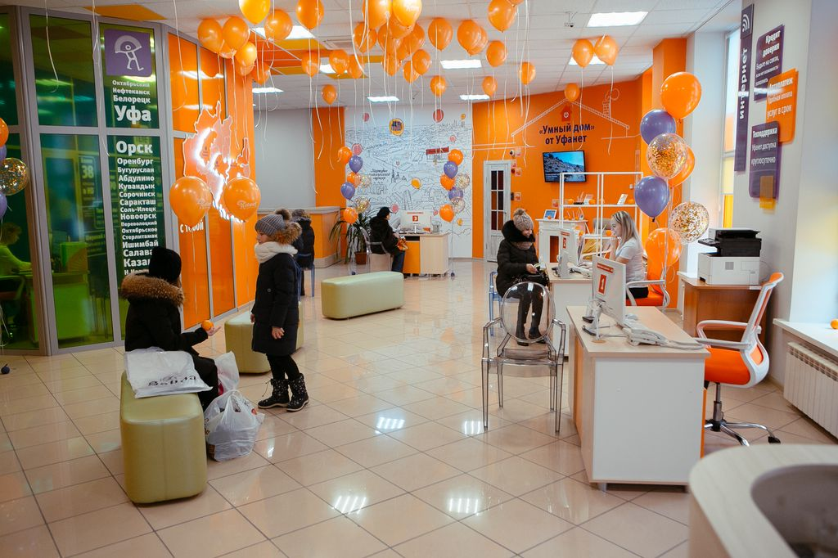
Общая информация
Я проходил 4-недельную практику с (24.10.22-19.11.22) в телекоммуникационном операторе связи АО «Уфанет»
Я наблюдал за работой технических специалистов, ознакомился с документацией, и занимался получением практических умений и навыков. Осуществлял деятельность мастера производственного обучения в тренинговом центре компании для квалификации сотрудников, разрабатывал программный продукт.

Slide 3

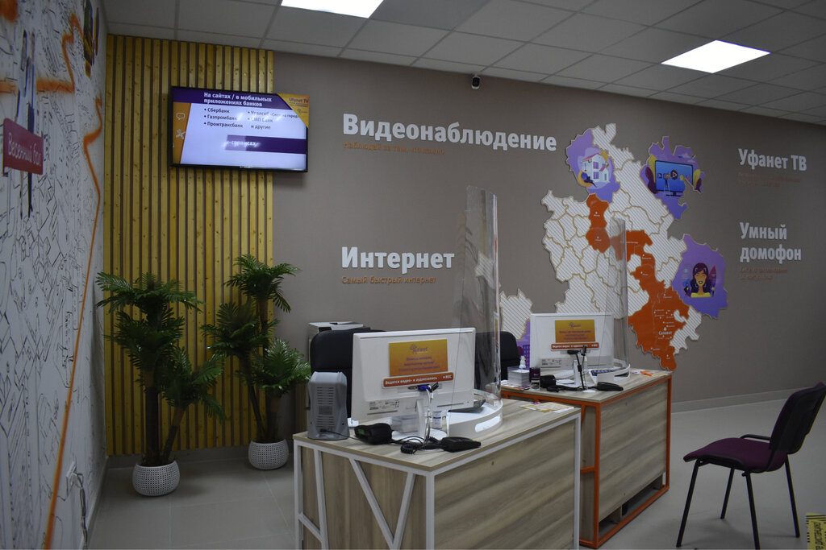
О компании
Уфанет — телекоммуникационный оператор связи, а также системный интегратор на территории Республики Башкортостан, Республики Татарстан, Оренбургской области, Марий Эл, Нижегородской области, Рязанской области, Московской области. Центральный офис компании находится в Уфе.

Slide 4
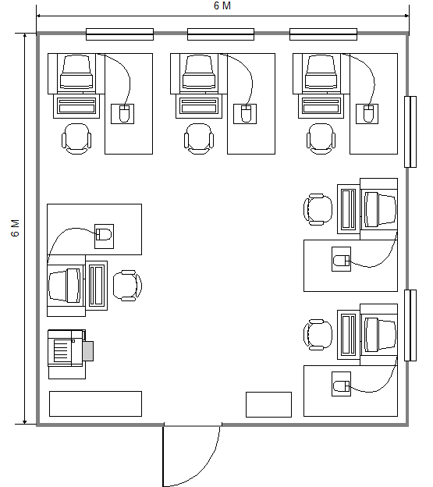
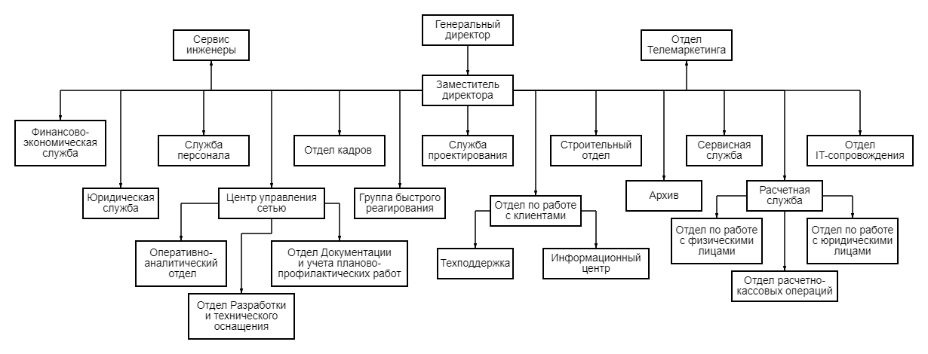
Организационная структура организации
Организационная структура организации АО «Уфанет»
Схема расположения рабочих мест

Slide 5
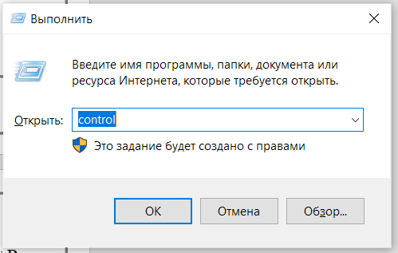
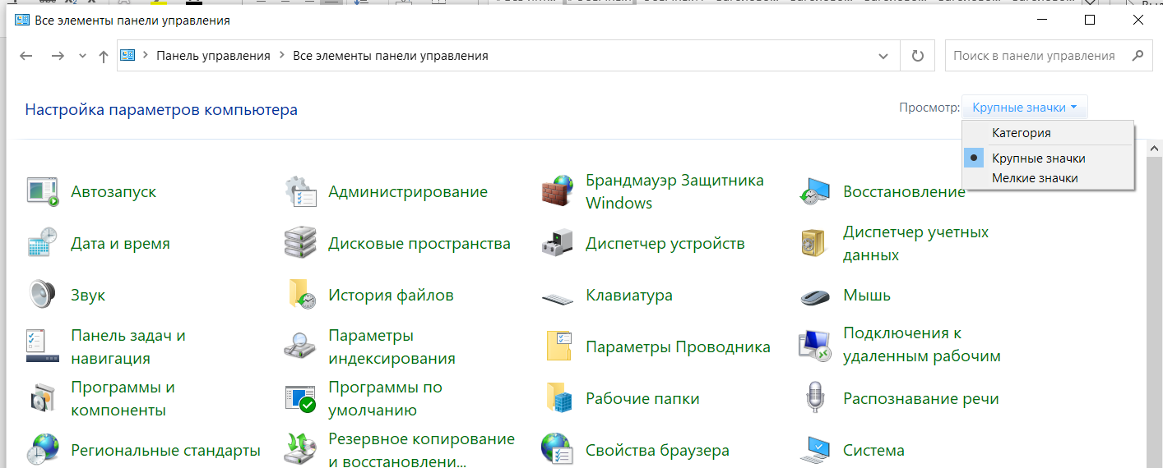
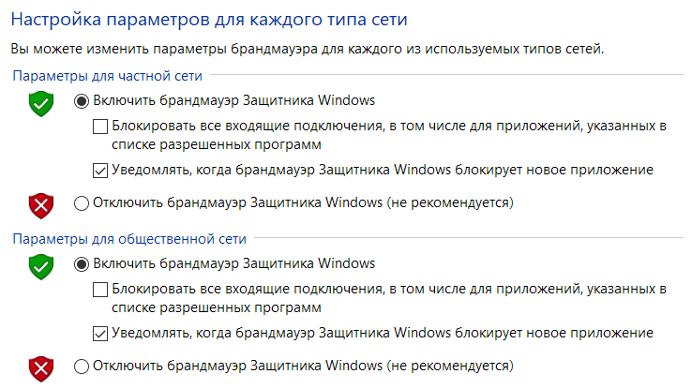
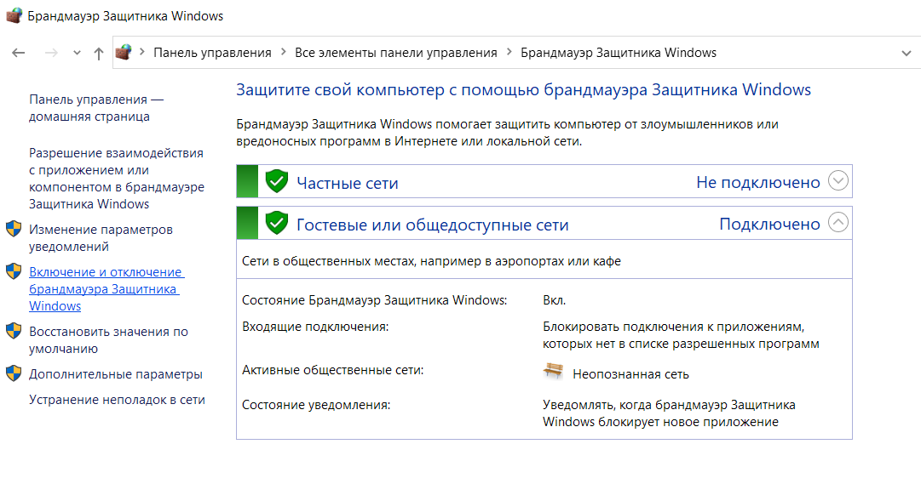
Настройка брандмауэра ОС Windows

Slide 6


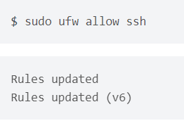




Настройка брандмауэра ОС Linux
Для того, чтобы настроить брандмауэр средствами ОС Linux Ubuntu, воспользуемся оболочкой под названием UFW или Uncomplicated FireWall

Slide 7
Цели и задачи практики
Цель практики: формировать компетенции в сфере практических умений, реализующих трудовые функции IT специалиста.
Основные задачи практики
1) проводить инсталляцию программного обеспечения компьютерных
систем;
2) производить настройку отдельных компонентов программного обеспечения компьютерных систем;
3) анализировать риски и характеристики качества программного обеспечения;
4) формирование навыков анализа разработки программного продукта;

Slide 8
Виды деятельности в ходе прохождения практики
Практическая деятельность
Я осуществил настройку компонентов программного обеспечения.
Разработал программное решение для работы с договорами провайдера.
Проанализировал внутренюю деятельность группы компаний, провела документооборот для внутренней аттестации инженеров организации.

Slide 9
Виды деятельности в ходе прохождения практики
Наблюдение
В АО «Уфанет» мне удалось увидеть работу системы оператора связи изнутри.
Я наблюдал за работой различных специалистов (начиная со службы поддержи клиентов заканчивая начальниками отделов).
Следил за ходом поддержки клиентов и отделом разработки.
Посетил лекции для аттестации сотрудников компании.

Slide 10
Виды деятельности в ходе прохождения практики
Изучение различных материалов и документации
В АО «Уфанет» нас ознакомили с различной документацией рассказали как в ней ориентироваться. Изучил такие документы и материалы как:
-Договоры на трудоустройство и обучение сотрудников компании.
-Анализ плана работы отдела.
- Оборудование для работы с клиентами.
- Техника безопасности для разных видов работ.

Slide 11
Общее впечатление
В ходе практики, я улучшил свои профессиональные навыки а также приобрел много новых. У меня появился практический опыт в работе программным обеспечением, я узнал технические особенности подключения коммутаторов и прочих сетевых устройств. Как показатель я стал более профессионально-подкованной, дисциплинированной, и получил очень важный опыт работы с документами.

Slide 12
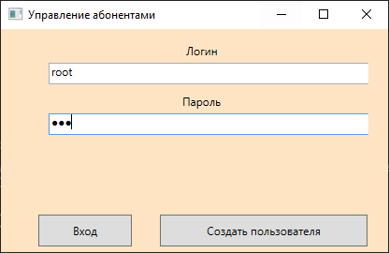
Форма авторизации пользователя
Если есть данные авторизируемся,
Если данных нет, заполняем поля и нажимаем на кнопку
«Создать пользователя»

Slide 13
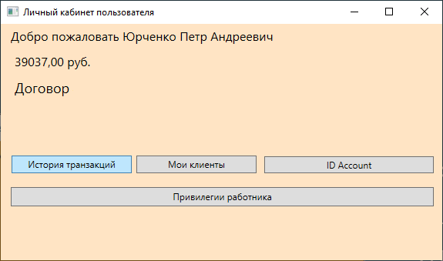
Стартовая форма пользователя
После авторизации нам доступно окно с приветствием,
Отображением баланса
И прочим функционалом

Slide 14
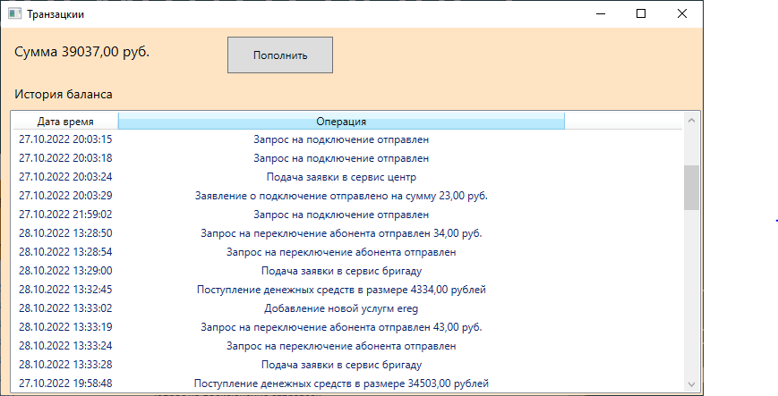
Транзакции
-История транзакций и прочих операций в ЛК
- Пополнение баланса

Slide 15
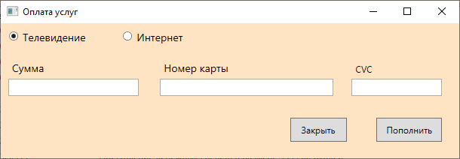
Оплата услуг
Оплата услуг телевидения и интернета

Slide 16
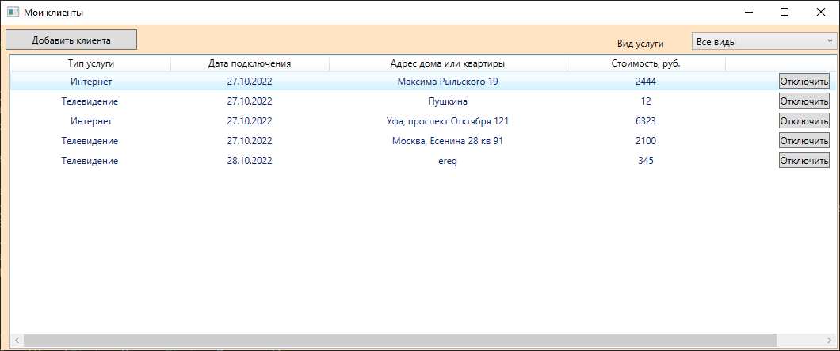
Просмотр подключенных клиентов
Клиенты
Сортировка
Добавление
Отключение

Slide 17
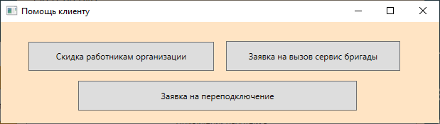
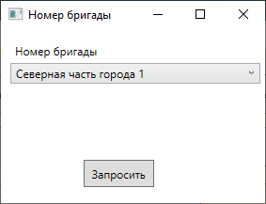
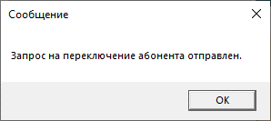
Помощь клиенту
Опции работника
Скидка работнику
Заявка на вызов бригады
Переподключение абонентов
Работник выбирает «Заявка на вызов сервис бригады»
Указывает конкретную бригаду
Отправляет заявку

Slide 18
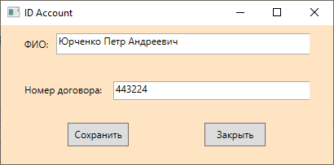
Личные данные сотрудника
Сотрудник может изменить ФИО и номер договора в случае необходимости

Slide 19
Заключение
Для меня это практика была очень продуктивна, т.к. удалось улучшить свои практические и теоретические знания в области программного обеспечения, установки и разработки. Я более четко и объективно сформировал свои представления о трудовых функциях и труде программиста.
Как итог: я более четко и объективно сформировал свои представления о трудовых функциях и трудовых умениях программиста. В целом у меня усилился интерес к профессии и убежденности в правильности ее выбора.

Slide 20
Спасибо за внимание!

